Slide 1
SOLID PRINCIPLES

Slide 2
Yazılım mühendisliğinde SOLID, nesne yönelimli tasarımları daha anlaşılır, esnek ve sürdürülebilir kılmayı amaçlayan beş tasarım ilkesinin bir kısaltmasıdır. İlkeler, Amerikalı yazılım mühendisi ve eğitmen Robert C. Martin tarafından ilk kez 2000 yılında yayınlanan Design Principles and Design Patterns makalesinde tanıtılmıştır.
Bu prensipler aşağıda ki gibidir;
Single - Responsibility Principle
Open - Closed Principle
Liskov Substitution Principle
Interface Segregation Principle
Dependency Inversion Principle

Slide 3
Single - Responsibility Principle
Single - Responsibility, en temelde okuduğumuz kodun basit, ilk bakışta anlaşılabilir olması gerekliliğini söyler. Peki bu nasıl olur?
Yazdığımız kodları cümle, blok, metod, sınıf olarak ayıracak olursak her birisi kendi içinde sade ve anlaşılabilir olmalıdır. Bu yapılara örnek kodlar üzerinden değinelim.

Slide 4
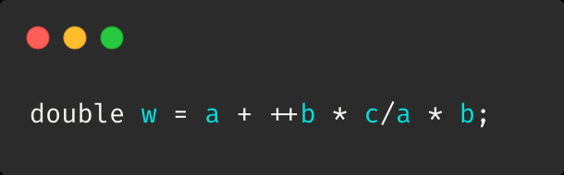
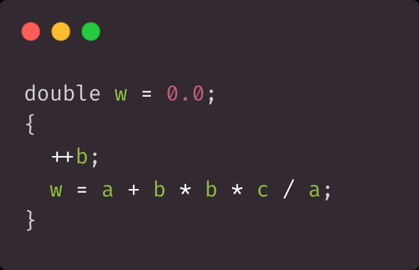
Single - Responsibility Principle
Yukarıda görmüş olduğumuz kod parçası her ne kadar ilk anda basit gözüksede, SRP’ye aykırıdır. Çünkü, bir cümle içerisinde birden çok iş yapılıyor.

Slide 5
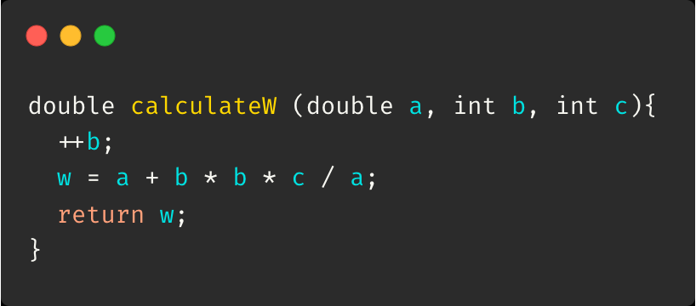
Single - Responsibility Principle

Slide 6
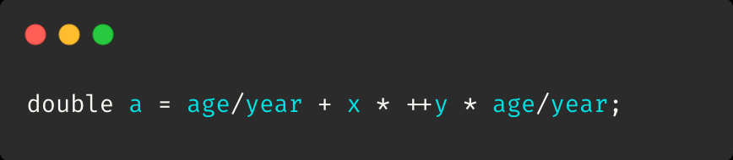
Single - Responsibility Principle
Bir cümlede hiç bir zaman tekrar olmamalıdır!

Slide 7
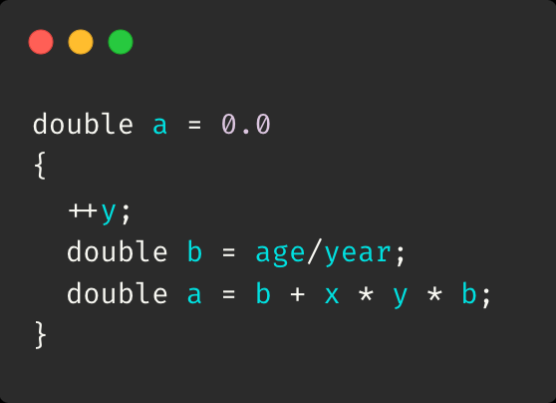
Single - Responsibility Principle

Slide 8
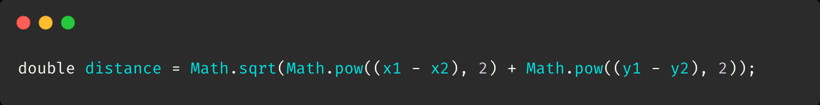
Single - Responsibility Principle
Her ne kadar tartışmaya açık olsada burada bir istisna durumu vardır.
Aşağıda ki formülle eğitim hayatımız boyunca bir çok kez karşılaşmışızdır. Bu anlamda hepimize tanıdık gelme olasılığı çok yüksek. Durum böyleyken anlam bütünlüğünü bozmamak adına bu dormülü tek cümlede yazmak daha iyi olacaktır.

Slide 9
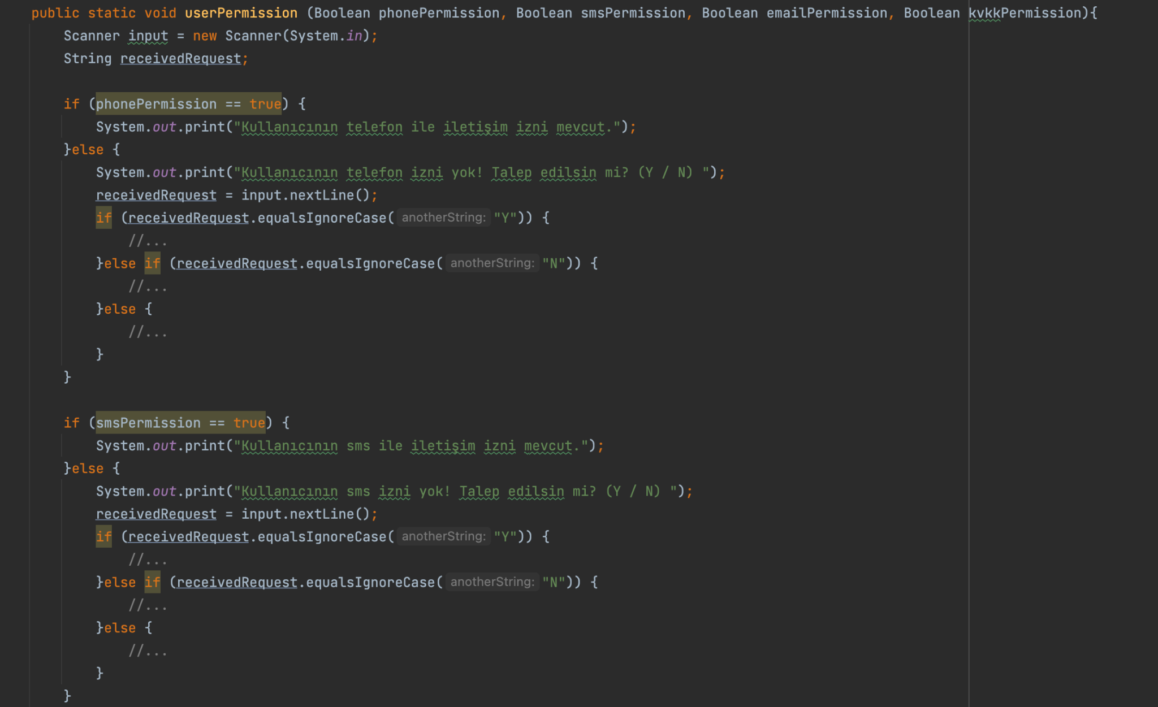

Slide 10
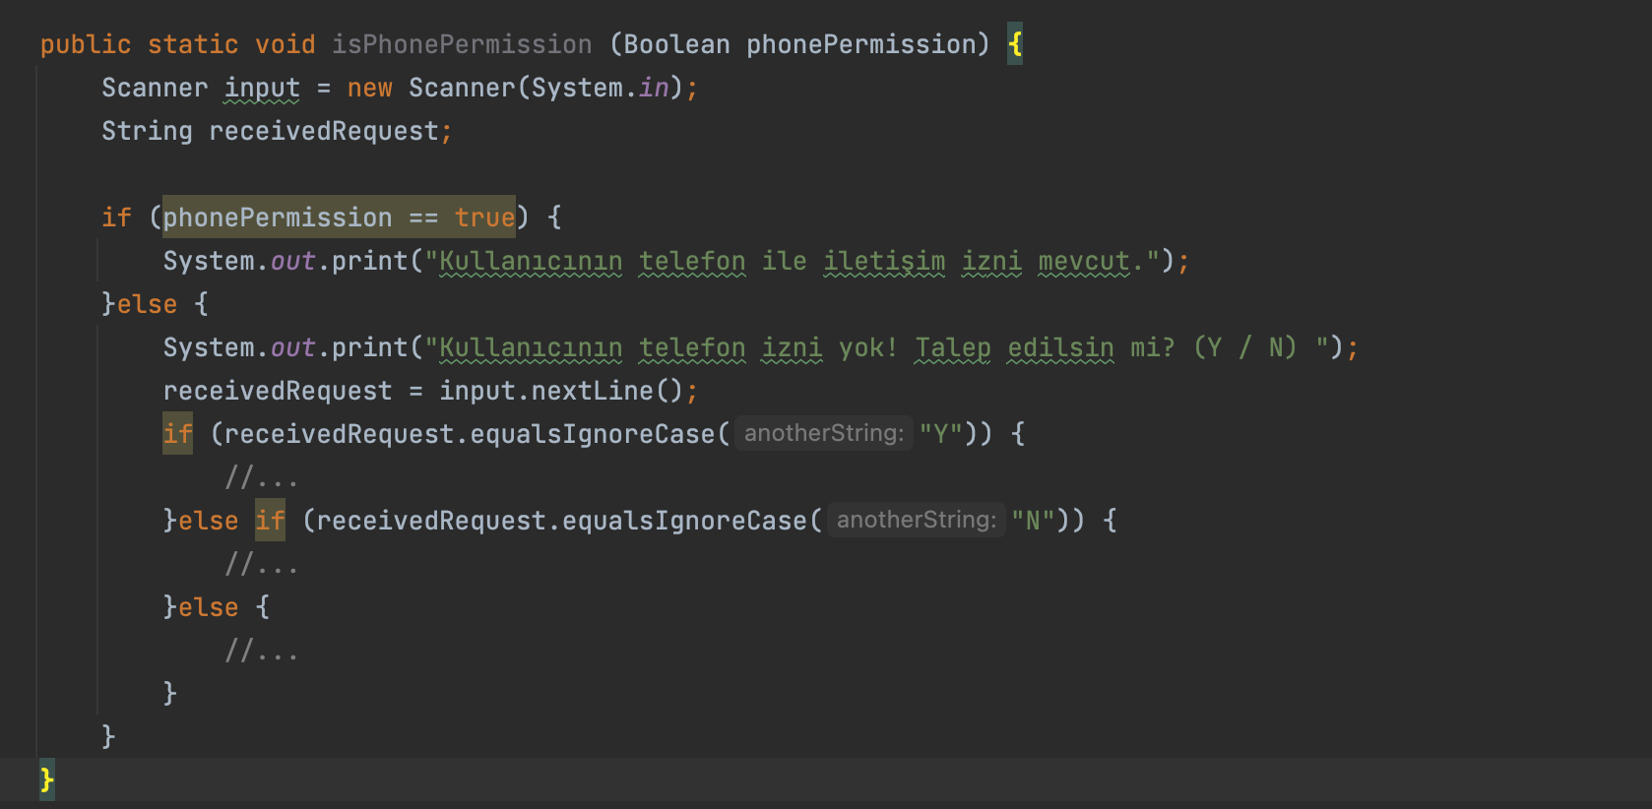

Slide 11
OPEN-CLOSED PRINCIPLES

Slide 12
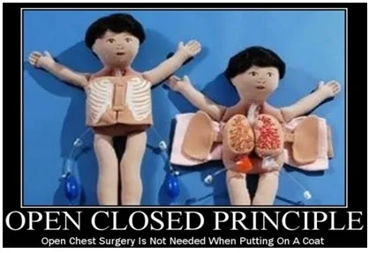
Open Sınıf için yeni davranışlar eklenebilmesini sağlar. Gereksinimler değiştiğinde, yeni gereksinimlerin karşılanabilmesi için bir sınıfa yeni veya farklı davranışlar eklenebilir olmasıdır. Closed Bir sınıf temel özelliklerinin değişimi ise mümkün olmamalıdır.

Slide 13
Bu gelecek olan isteklerin sistemimize rahatlıkla entegre olabilmesi veya kolaylıkla genişletilebilmesi için (günümüzde zaman artık çok değerli bir kıstas olduğu için) uygulamamızı gelişime açık, değişime kapalı bir şekilde geliştirmeliyiz. Genelde uygulamalarımız üzerinde değişiklik veya güncellemeler kaçınılmaz bir gerçektir. Her ne kadar ileriye dönük esnek (Extendability) bir tasarım oluşturursak, karşımıza gelecek olan isteklerin sistemimize uygulanabilirliğini, kara kara düşünmeden işleme koyabilmemizi sağlar.

Slide 14
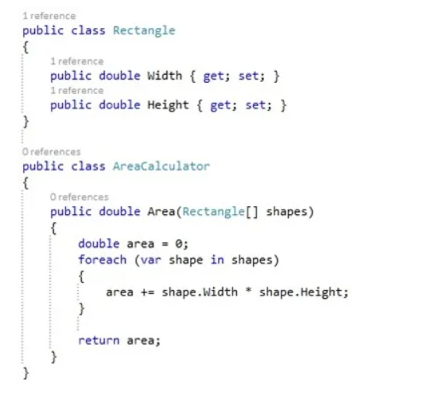

Slide 15
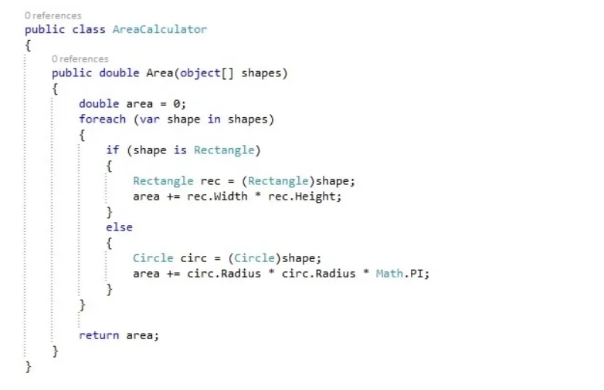

Slide 16
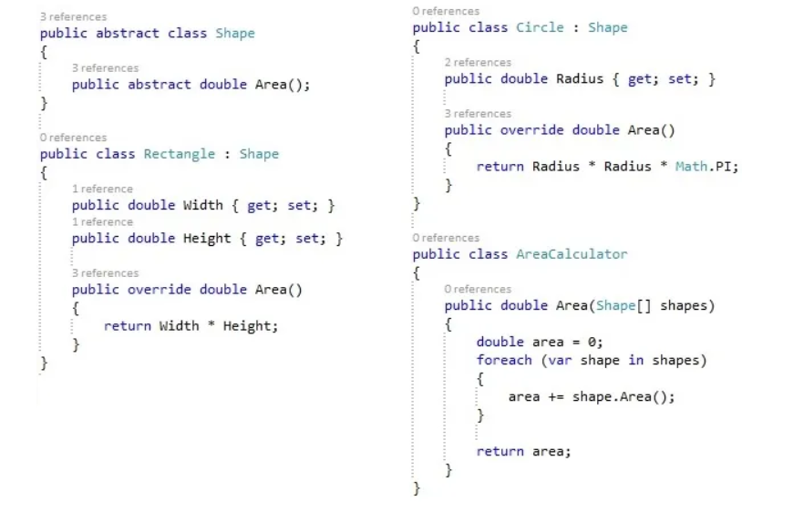

Slide 17
Liskov'un Yerine Geçme Prensibi (LSP)

Slide 18
Barbara Liskov tarafından 1988 yılında ‘Data Abstraction and Hierarchy’ isimli kitabında bu prensip gündeme getirilmiştir. Barbara Liskov'a göre;
T cinsinden parametre alan tüm programlar (fonksiyonlar) P olacak şekilde, S tipinde o1 nesnesi ve T tipinde o2 nesnesi olsun. Eğer o1 ile o2 nesneleri yer değiştirdiğinde P’nin davranışı değişmiyorsa S tipi T tipinin alt tipidir!
"Uncle Bob" lakaplı Robert Martin ise LSP'yi daha anlaşılır bir şekilde aşağıdaki gibi açıklamıştır;
Temel sınıfın işaretçisini ya da referansını kullanan fonksiyonlar, bu sınıftan türemiş olan sınıfları da ekstra bilgiye ihtiyaç duymaksızın kullanabilmelidir.

Slide 19
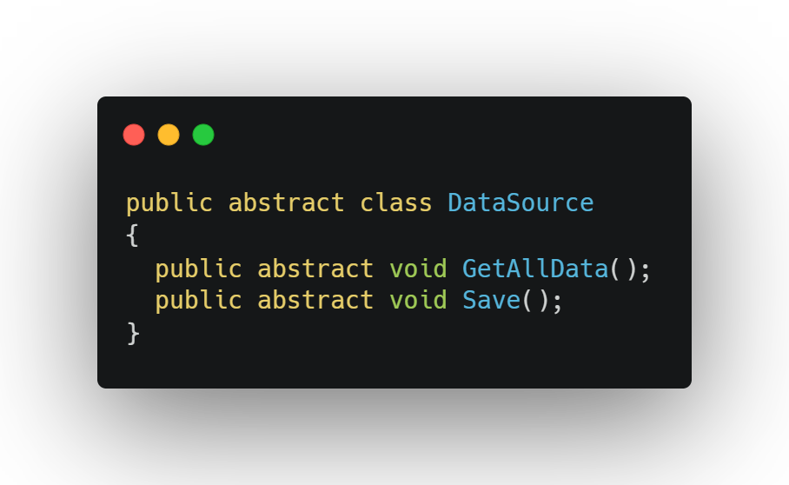
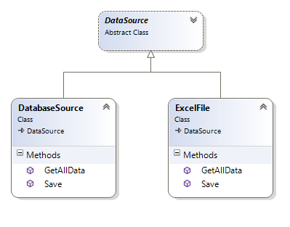
Diyelim ki veri kaynakları(SQL, Excel dosyaları vs.) ile çalışabilecek bir uygulama geliştiriyoruz. Tüm bu veri kaynakları ile “yükleme” ve “kayıt” işlemleri yapabileceğinizi analiz ettiniz ve bu metotları bir abstract sınıfta (ya da interface) tutmaya karar verdiniz.

Slide 20
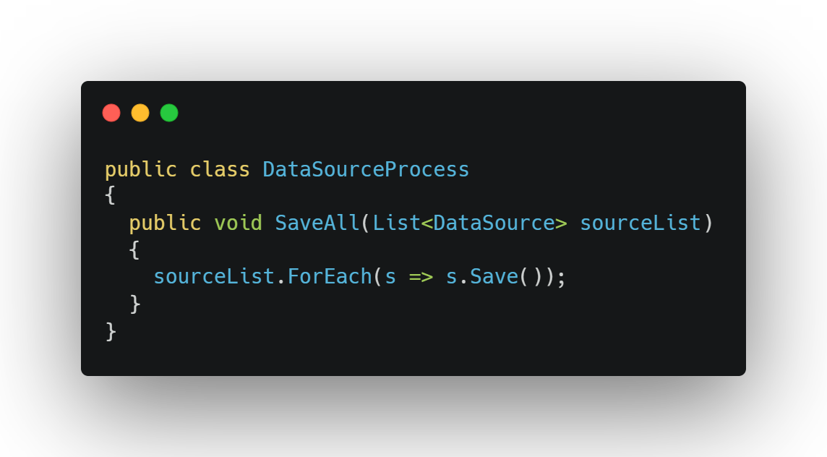
Şimdi de veri kaynakları ile işlem yapacak bir sınıfa ihtiyacımız var. Aşağıdaki gibi bir sınıf oluşturduğumuzu düşünelim;
Şuanda tasarımımız LSP'ye uyuyor. Ortak bir sınıftan türeyen DatabaseSource ve ExcelFile dosyaları birbirlerinin yerine kullanılabilir durumda.
Projemizi geliştirirken; XML kaynağına da ihtiyaç duyduk ve yine aynı abstract sınıftan türeyen XMLSource sınıfını oluşturduk. Ancak, müşterinin bize özellikle vurguladığı bir şey var: “XML dosyaları sadece yüklenebilmeli. Kaydedilmelerini istemiyoruz."

Slide 21
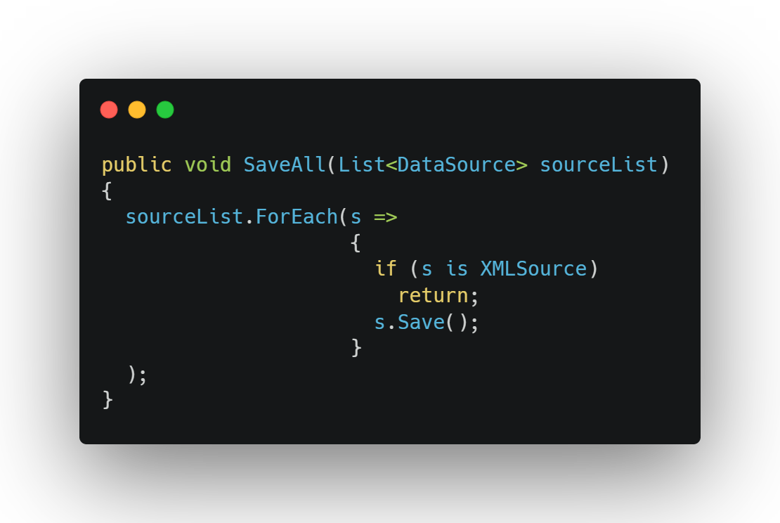
Bu durumda akla iki seçenek geliyor. Bunlardan ilki XmlSource sınıfında yer alan Save metodunun Exception fırlatması olabilir.
Diğer bir çözüm ise SaveAll() metodu içerisinde tip kontrolü yapmak olabilir.
Bu iki çözümde de tipe özel bir fonksiyon yazdığımız için LSP'ye uymayan bir tasarım geliştirmiş oluyoruz.

Slide 22
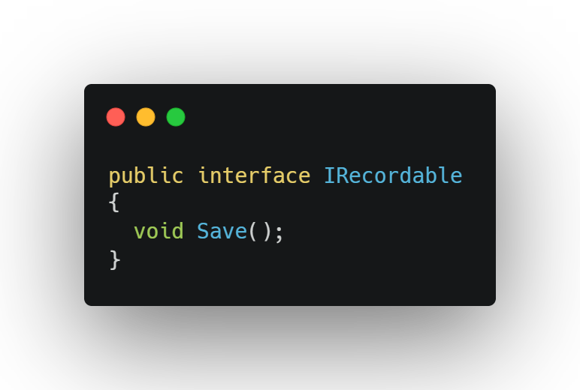
Çözüm
Özel bir durum oluşmasına sebep olan Save() metodunu ayrı bir abstract sınıf(veya interface) içerisine almak.

Slide 23
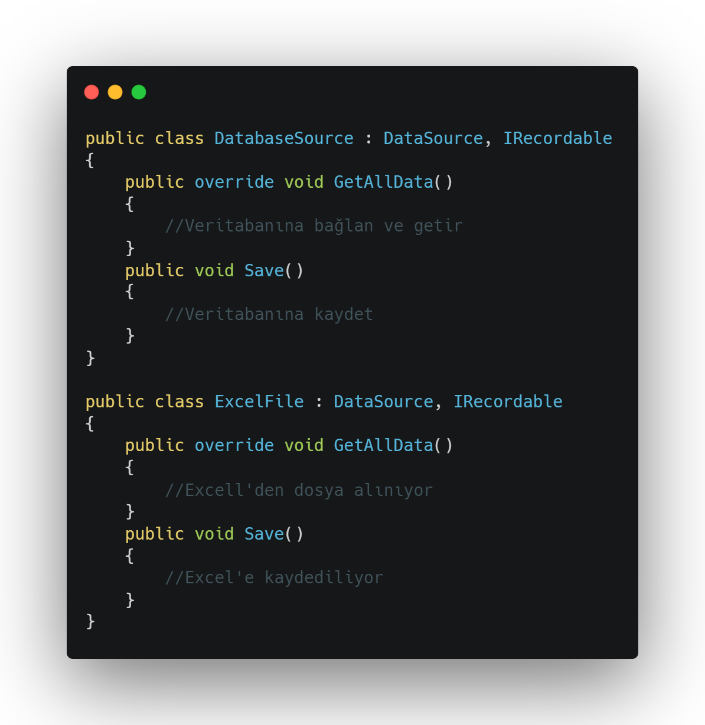
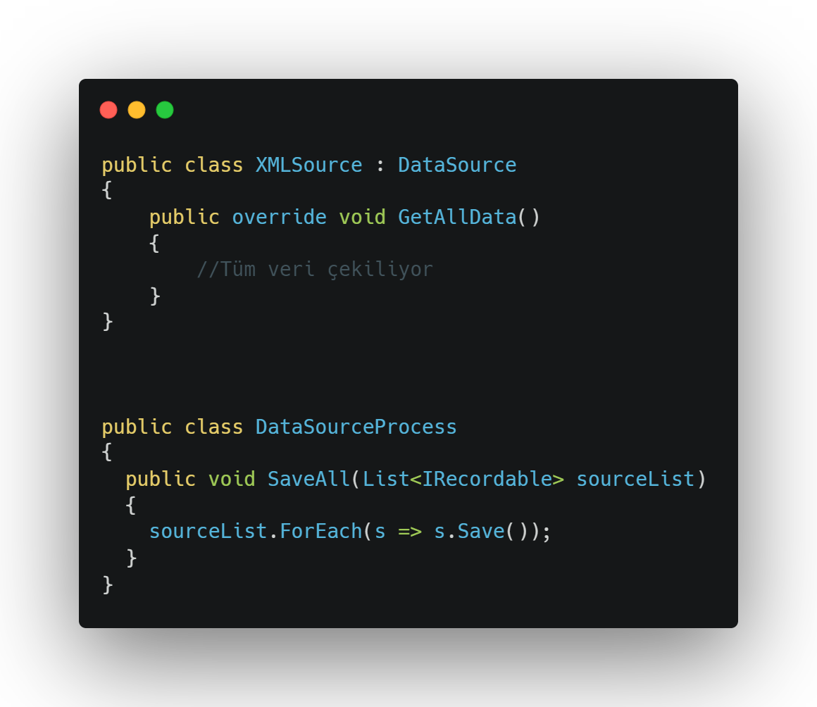

Slide 24
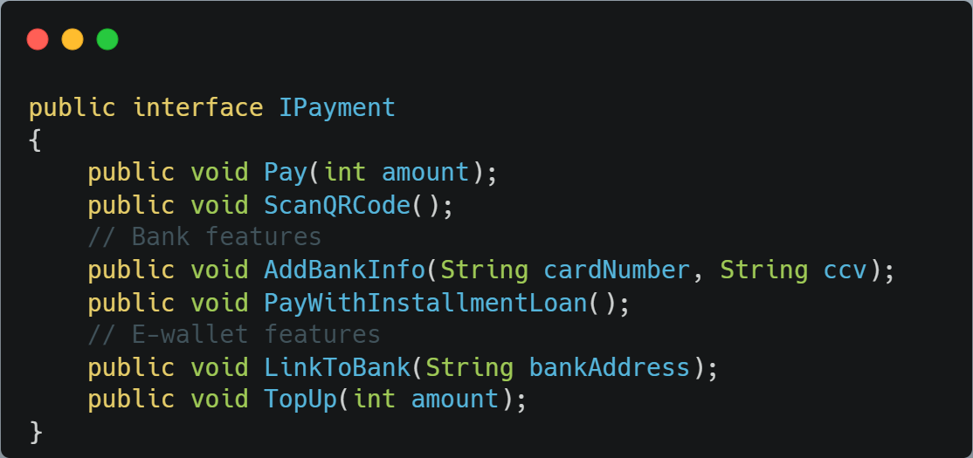
Interface Segregation
Müşteriler, kullanmadıkları interface’leri uygulamaya zorlanmamalıdır. Bütün özellikleri tutan tek bir interface yerine, tek bir amaca hizmet eden bir çok küçük interfaceler tercih edilmelidir.
Örneğin, 2 ödeme yöntemine izin veren online bir mağaza olduğunu düşünelim. Birincisi banka hesabı üzerinden ödeme, ikincisi ise e-cüzdan üzerinden ödeme.

Slide 25
İlk aşamada her ikisi için bir IPayment Interface’i oluşturduk. Ancak daha sonra bazı işlevlerin belirli ödeme yöntemleri için özel tasarlandığını fark ettik.
Örneğin, banka bilgileri ile ödeme yapacak müşteri için Banka bilgileri, kart numarası sorulması, taksitli ödeme olup olmayacağı.

Slide 26
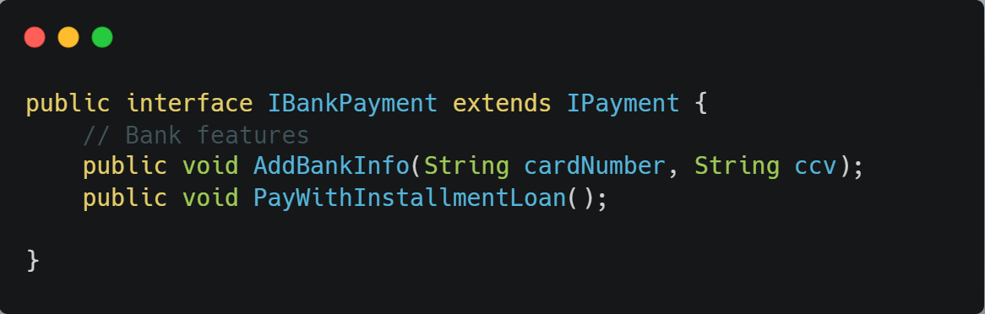
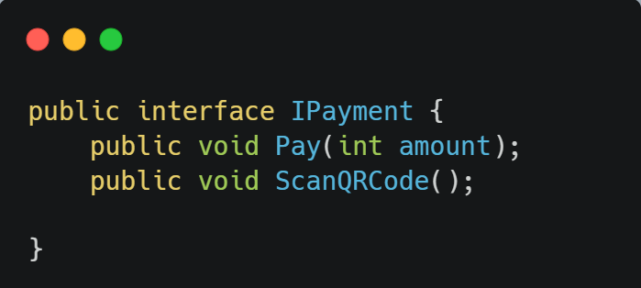
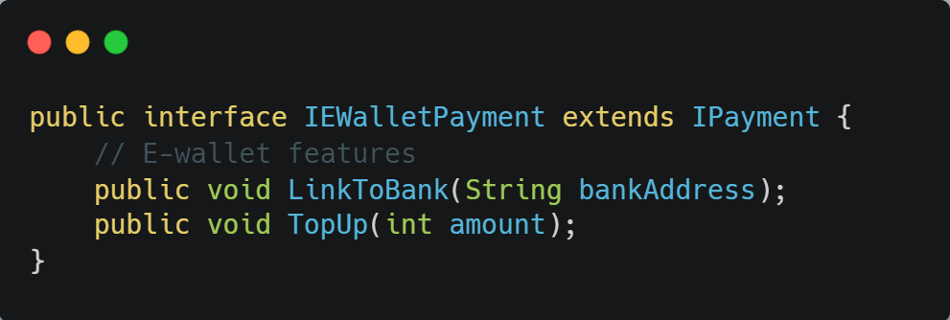
Bu nedenle ortak özellikleri IPayment Interface’inde tutuyoruz ve her bir ödeme yöntemi için belirli özellikleri içeren özel interfaceler oluşturuyoruz. Böylece Interface Segregation prensibine uymuş oluruz.

Slide 27
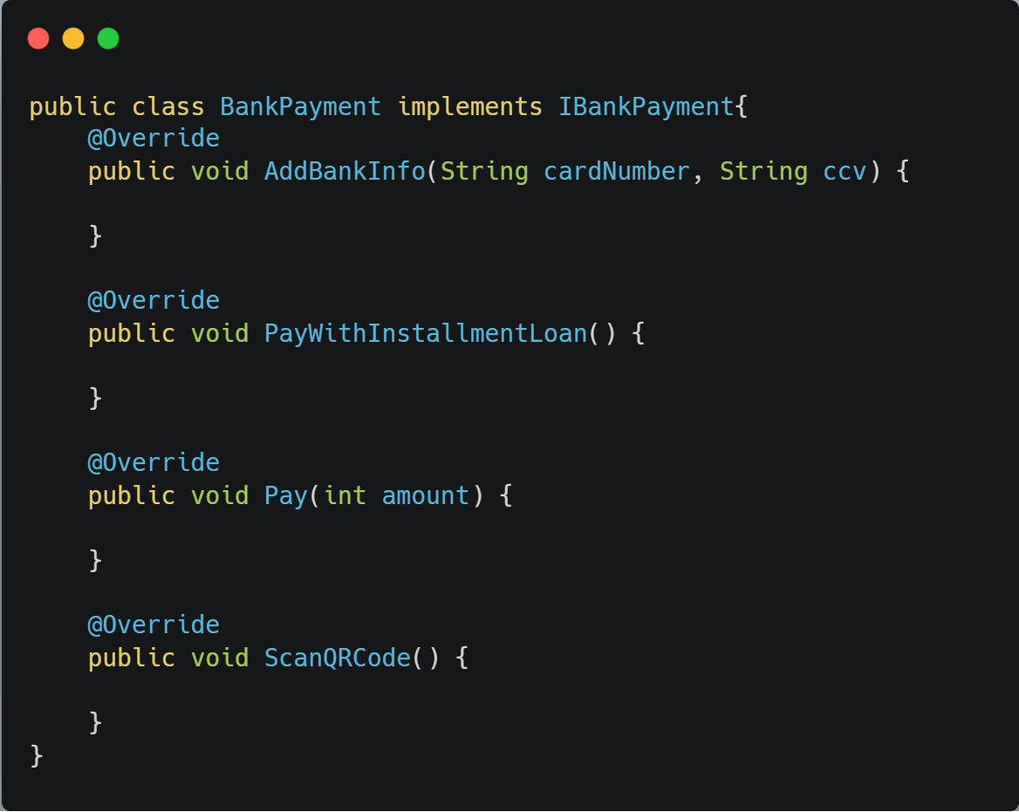
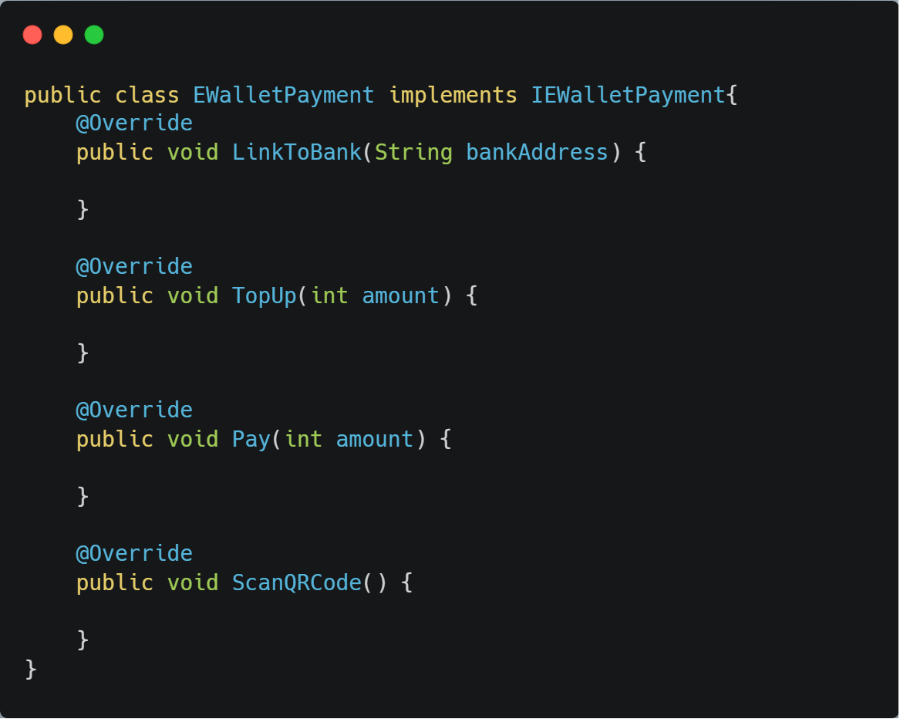
Banka ödemesini kullanan sınıflar IBankPayment interface’i implements edecek. Sanal cüzdan ödemesi yapacak sınıflar için IEWalletPayment interface’i implement edecek. Böylece müşterilerin kullanmayacakları gereksiz yöntemleri uygulamaya zorlamamış oluruz.

Slide 28
DEPENDENCY INVERSION PRINCIPLES
Sınıflar arası bağımlılıklar olabildiğince az olmalıdır özellikle üst seviye sınıflar alt seviye sınıflara bağımlı olmamalıdır.
Bir sınıfın, metodun ya da özelliğin, onu kullanan diğer sınıflara karşı olan bağımlılığı en aza indirgenmelidir. Bir alt sınıfta yapılan değişiklikler üst sınıfları etkilememelidir.

Slide 29
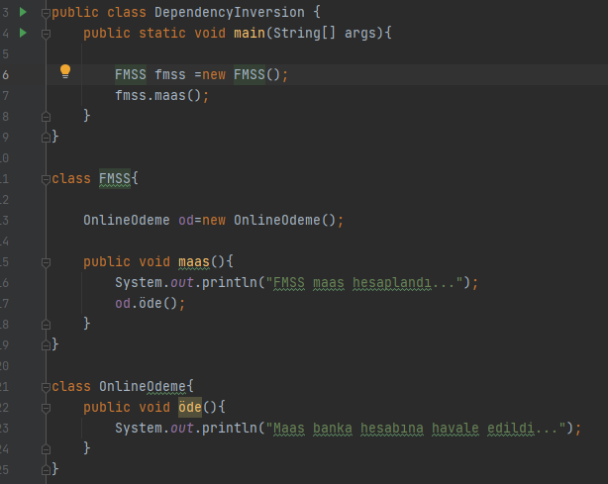


Slide 30
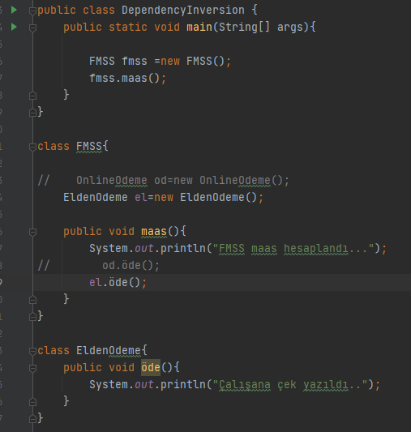


Slide 31
